Slide 1


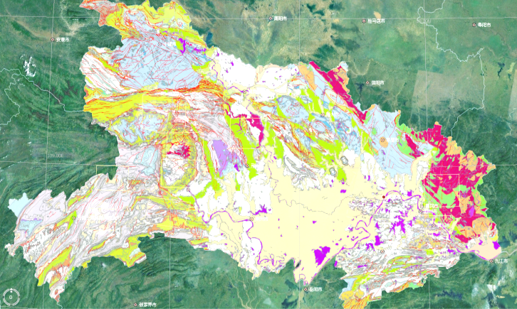

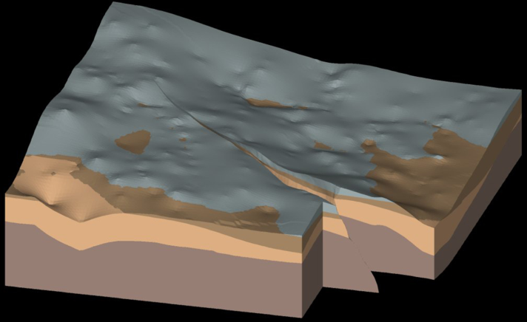
专业的地学信息服务与解决方案供应商
什么是设计模式？
地址:武汉市洪山区光谷软件园F1栋15楼
邮政编码:430074
电话: 027-59808866/59808803 传真:027-59808825
网址: http://www.infoearth.com

Slide 2
目录
1
抽象工厂
2
生成器
3
工厂方法
4
总结

Slide 3
什么是设计模式（套路）
软件开发的基本步骤
1、需求
2、构思框架
3、开始写代码
4、添加新的内容，修改原来的代码
面向对象
简而言之：类与相互通信的对象之间的重复模式，面向对象软件的设计经验
套路
1、什么是设计模式？
答：前人的无数经验积累
2、为什么要用设计模式？

Slide 4
设计模式遵循原则
1、开闭原则（Open Close Principle）
开闭原则就是说对扩展开放，对修改关闭。在程序需要进行拓展的时候，不能去修改原有的代码，实现一个热插拔的效果。所以一句话概括就是：为了使程序的扩展性好，易于维护和升级想要达到这样的效果，我们需要使用接口和抽象类，后面的具体设计中我们会提到这点。
2、里氏代换原则（Liskov Substitution Principle）
LSP面向对象设计的基本原则之一。 里氏代换原则中说，任何基类可以出现的地方，子类一定可以出现。 LSP是继承复用的基石，只有当衍生类可以替换掉基类，软件单位的功能不受到影响时，基类才能真正被复用，而衍生类也能够在基类的基础上增加新的行为。里氏代换原则是对“开-闭”原则的补充。实现“开-闭”原则的关键步骤就是抽象化。而基类与子类的继承关系就是抽象化的具体实现，所以里氏代换原则是对实现抽象化的具体步骤的规范。
3、依赖倒转原则（Dependence Inversion Principle）
这个是开闭原则的基础，具体内容：真对接口编程，依赖于抽象而不依赖于具体。
4、接口隔离原则（Interface Segregation Principle）
这个原则的意思是：使用多个隔离的接口，比使用单个接口要好。还是一个降低类之间的耦合度的意思，从这儿我们看出，其实设计模式就是一个软件的设计思想，从大型软件架构出发，为了升级和维护方便。所以上文中多次出现：降低依赖，降低耦合。
5、迪米特法则（最少知道原则）（Demeter Principle）
为什么叫最少知道原则，就是说：一个实体应当尽量少的与其他实体之间发生相互作用，使得系统功能模块相对独立。
6、合成复用原则（Composite Reuse Principle）
原则是尽量使用合成/聚合的方式，而不是使用继承。

Slide 5
设计模式的基本要素
1、模式名称
2、问题
3、解决方案
4、效果

Slide 6
设计模式—创建型模式
1、创建型模式 ：对象的创建相关
工厂模式
定义一个创建对象的接口，让其子类自己决定实例化哪一个工厂类，工厂模式使其创建过程延迟到子类进行。
抽象工厂模式
提供一个创建一系列相关或相互依赖对象的接口，而无需指定它们具体的类。
单例模式
保证一个类仅有一个实例，并提供一个访问它的全局访问点。
建造者模式
将一个复杂的构建与其表示相分离，使得同样的构建过程可以创建不同的表示。
原型模式
用原型实例指定创建对象的种类，并且通过拷贝这些原型创建新的对象。

Slide 7
设计模式—结构型模式
2、结构型模式 ：处理类与对象的关系
适配器模式
将一个类的接口转换成客户希望的另外一个接口。适配器模式使得原本由于接口不兼容而不能一起工作的那些类可以一起工作。
桥接模式
将抽象部分与实现部分分离，使它们都可以独立的变化。
过滤器模式
这种模式允许开发人员使用不同的标准来过滤一组对象，通过逻辑运算以解耦的方式把它们连接起来
组合模式
将对象组合成树形结构以表示"部分-整体"的层次结构。组合模式使得用户对单个对象和组合对象的使用具有一致性。
装饰器模式
动态地给一个对象添加一些额外的职责。就增加功能来说，装饰器模式相比生成子类更为灵活。
外观模式
为子系统中的一组接口提供一个一致的界面，外观模式定义了一个高层接口，这个接口使得这一子系统更加容易使用。
享元模式
运用共享技术有效地支持大量细粒度的对象。
代理模式
为其他对象提供一种代理以控制对这个对象的访问。

Slide 8
设计模式—行为型模式
3、行为模式：对类与对象的交互，职责分配进行描述
责任链模式
避免请求发送者与接收者耦合在一起，让多个对象都有可能接收请求，将这些对象连接成一条链， 并且沿着这条链传递请求，直到有对象处理它为止。
命令模式
将一个请求封装成一个对象，从而使您可以用不同的请求对客户进行参数化。
解释器模式
给定一个语言，定义它的文法表示，并定义一个解释器，这个解释器使用该标识来解释语言中的句子。
迭代器模式
提供一种方法顺序访问一个聚合对象中各个元素, 而又无须暴露该对象的内部表示。
中介者模式
用一个中介对象来封装一系列的对象交互，中介者使各对象不需要显式地相互引用，从而使其耦合松散，而且可以独立地改变它们之间的交互。
备忘录模式
在不破坏封装性的前提下，捕获一个对象的内部状态，并在该对象之外保存这个状态。
状态模式
定义对象间的一种一对多的依赖关系，当一个对象的状态发生改变时，所有依赖于它的对象都得到通知并被自动更新。
空对象模式
在空对象模式中，我们创建一个指定各种要执行的操作的抽象类和扩展该类的实体类，还创建一个未对该类做任何实现的空对象类，该空对象类将无缝地使用在需要检查空值的地方。
策略模式
定义一系列的算法,把它们一个个封装起来, 并且使它们可相互替换。
模板模式
定义一个操作中的算法的骨架，而将一些步骤延迟到子类中。模板方法使得子类可以不改变一个算法的结构即可重定义该算法的某些特定步骤。
访问者模式
主要将数据结构与数据操作分离。

Slide 9
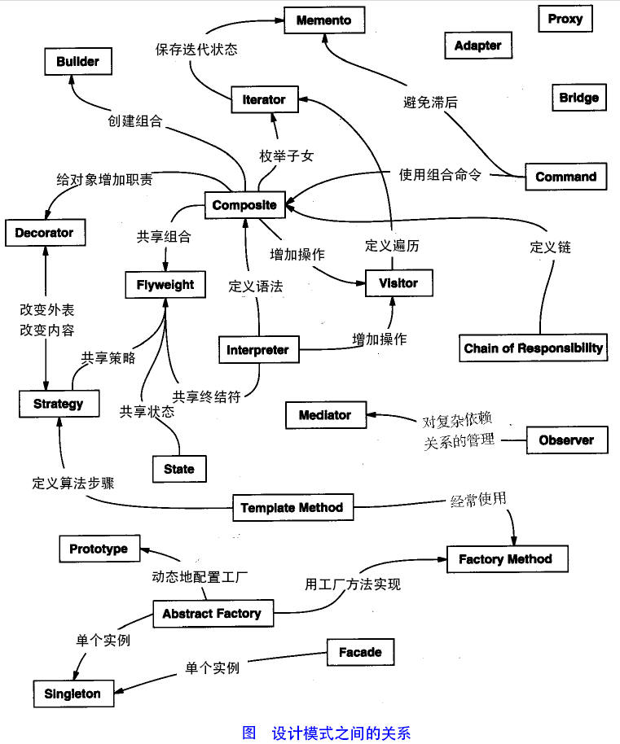

Slide 10

地大信息
专业的地学信息服务与解决方案供应商

